Slide 1
4월 4주차 업무보고
- BPM 구간별 Deep Learning
류경준

Slide 2

개 요
CardiVu&BPM Data
10 Bpm 구간을 구분하여 실험 진행
구간별 성능 평가
Validation Loss 일정 수준이상 떨어지지 않는 문제 발견
샘플 수 부족 추측, SMOTE 알고리즘을 활용한 데이터 Oversampling과 결과 비교
DNN Regression Model 적용
RMSE, R2_Score Metric으로 성능 평가

Slide 3
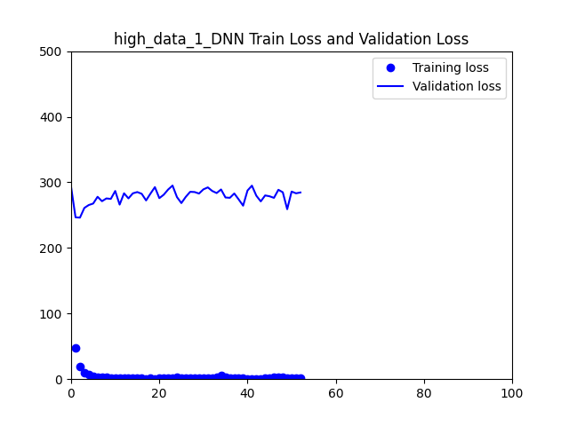
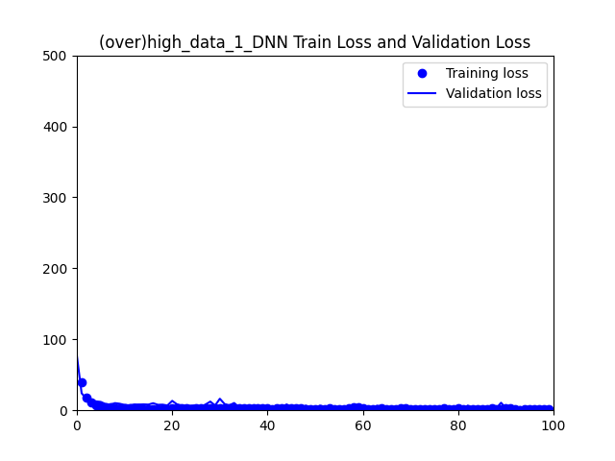
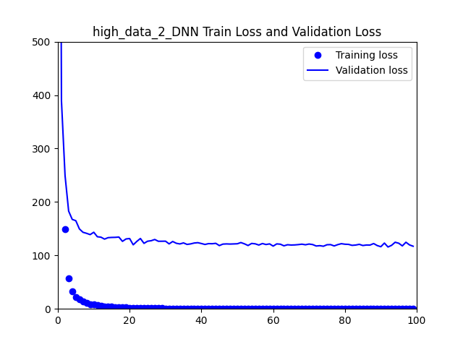
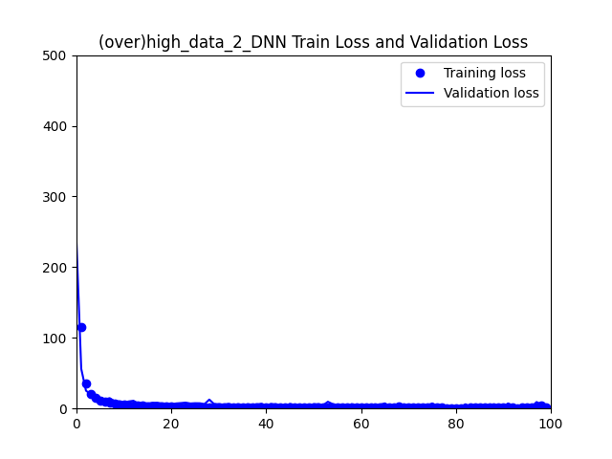
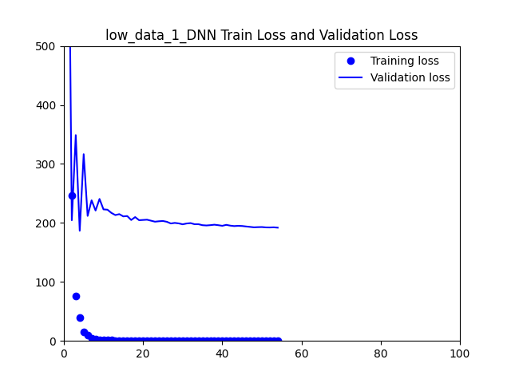
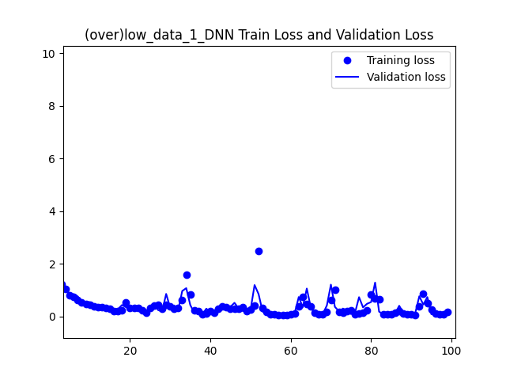
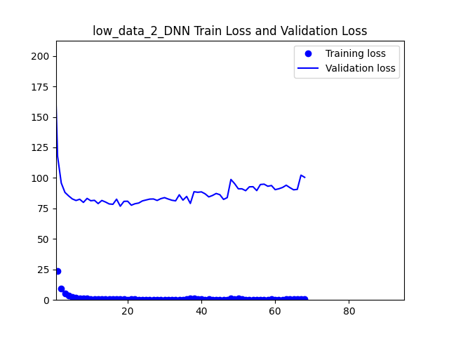
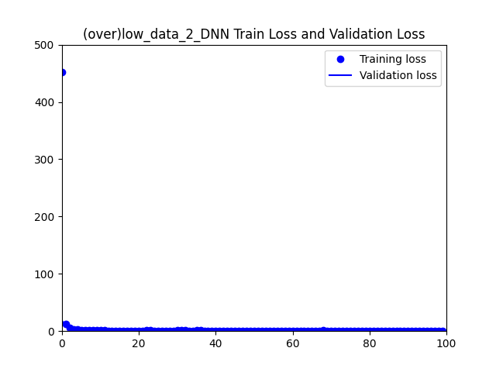
01.
실험 결과
High(100~110)
High(110~120)
Low(40~50)
Low(50~60)

Slide 4
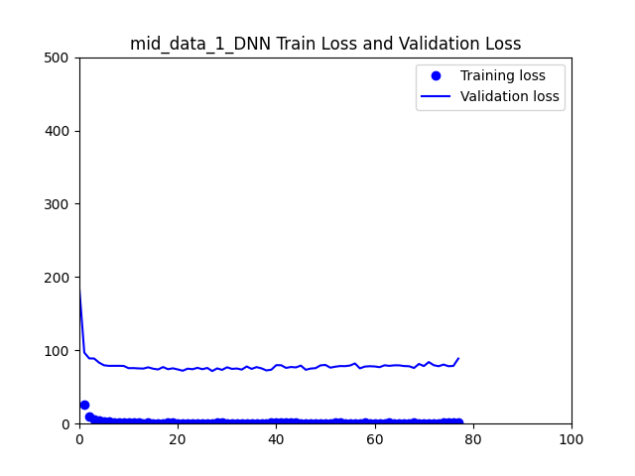
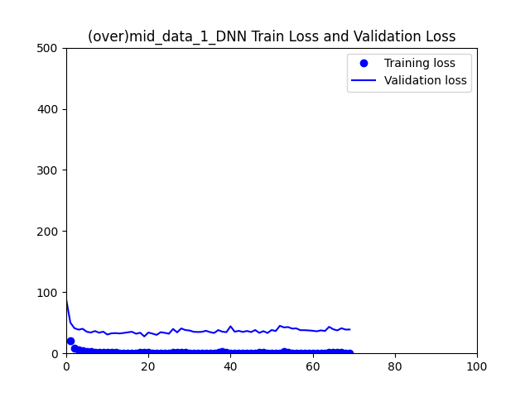
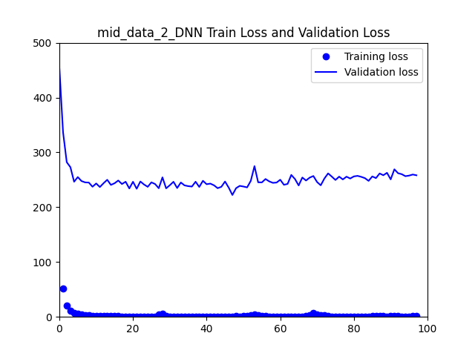
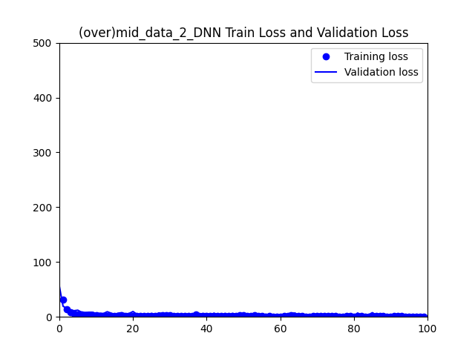
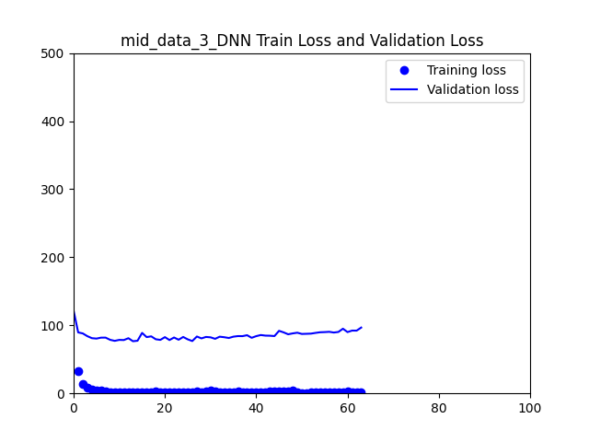
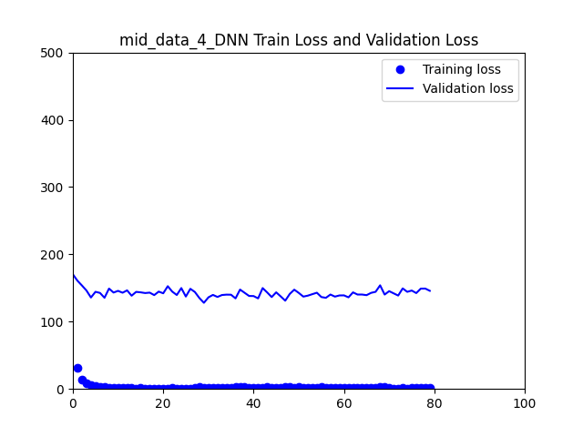
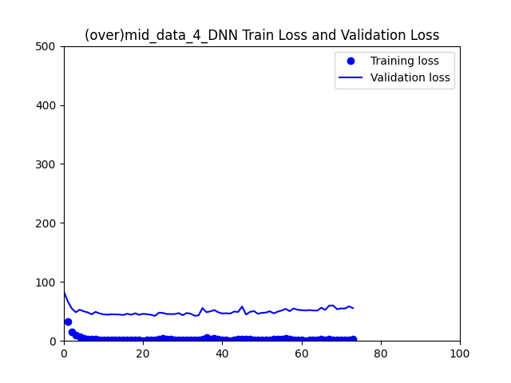
01.
실험 결과
Mid(60~70)
Mid(70~80)
Mid(80~90)
Low(50~60)

Slide 5
05. 결 론
학습 및 검증에 대한 데이터 부족
부족함과 동시에 현재 데이터 노이즈로 인해 이상치(범위를 벗어난 값) 검출
- 상세 결과는 엑셀 파일로 저장

